Slide 1
Trusted Media
For
Trusted Brands
日本経済新聞 電子版
タイアップ広告ガイド
2022年7-9月
日本経済新聞社
2022.6.7更新版
Notes:
小林 〇

Slide 2
日経電子版 タイアップメニュー
目的やターゲット、予算、実施希望時期に応じたタイアップメニューを用意しています
タイアップ
ブランディング、商品訴求、課題訴求、採用対策など、目的に合わせて
N-BRAND STUDIOのスタッフがコンテンツを編集・企画します。
ターゲットユーザーに合わせた誘導プランや、ブランドリフト調査、タイアップのシリーズ展開など
オリジナリティの高いタイアップ展開ができます。
ライト*1
ワンプライスのタイアップです。抑えた予算でビジネスパーソンへのアプローチが可能です。
モバイルネイティブ
日経電子版の編集記事と同様のスタイルで記事体広告を制作し、
読者により自然な形で説得力のあるメッセージを訴求することができます。
*1 簡易HTMLによるタイアップです。

Slide 3
日経電子版 タイアップメニュー一覧
メニュー | タイアップ （HTML） | タイアップ ライト （HTML） | モバイルネイティブ タイアップ | リッチビジュアル タイアップ | リード獲得タイアップ
デザイン カスタマイズ | ○ | × | × | ○ | ○
ターゲティング | ○ | × | × | ○ | ○
リポート （通常） | ○ | ○ | ○ | ○ | ○
リポート （日経ID属性） | ○ | ○ | ○ | ○ | × (リード情報の提供にて代替)
制作期間 | 4週間～ | 2週間～ | 4週間～ | 2カ月～ | 4週間～
料金 | 500万円～ | 200万円～ | 350万円～ | 800万円～ | 500万円～
各タイアップメニューの仕様・詳細については別紙タイアップメニューをご参照ください。
*リッチビジュアルタイアップの詳細は弊社営業にお問合せください。
2022.6.7更新

Slide 4
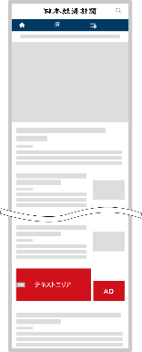
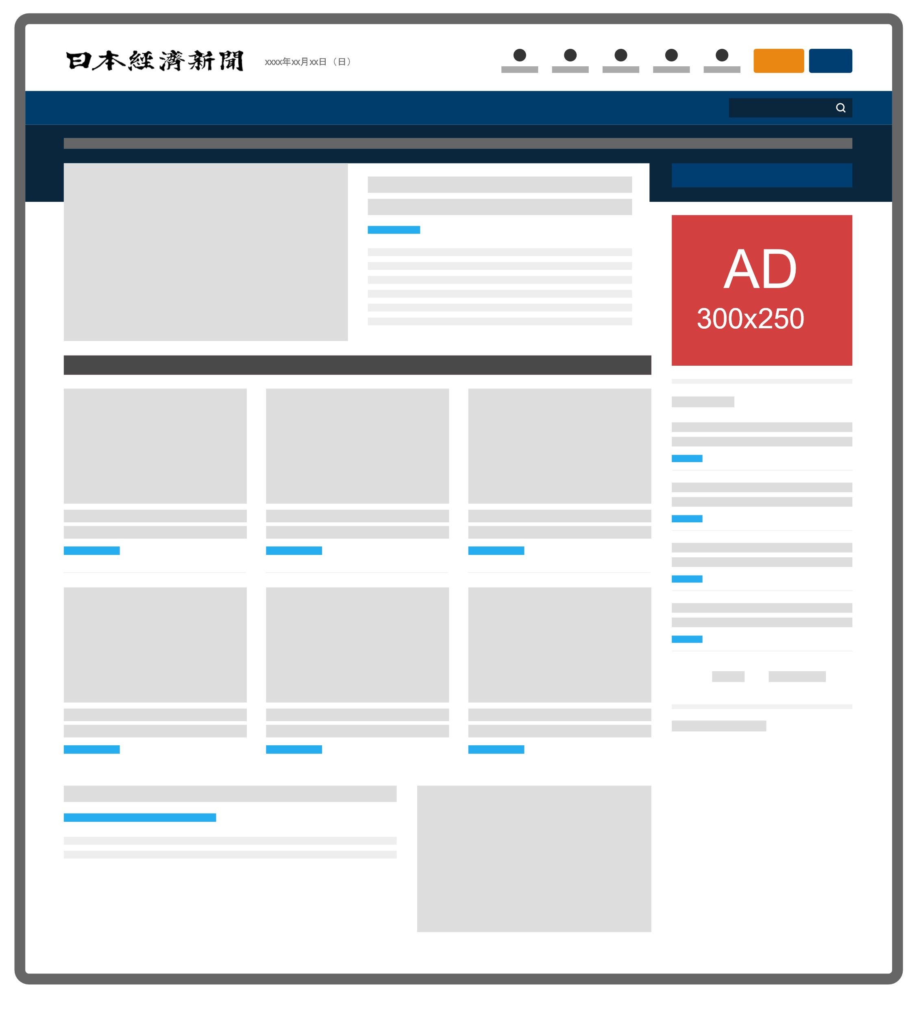
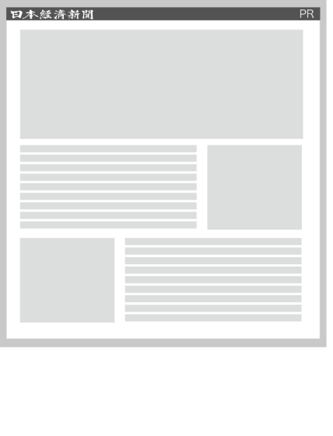
① 【日経電子版】タイアップ（HTML）
訴求内容に合わせたターゲティング誘導により、的確にターゲットに訴求が可能です。
N-BRAND STUDIOのスタッフがコンテンツを企画・編集するブランディングに適したタイアップです。
キャスティングもご相談ください。
商品概要
掲載開始日 | 平日（ただしＧＷ、年末年始や大型連休の合間は配信しない場合があります）
対応デバイス | PC、モバイル
掲載期間 | 1カ月
料金 | *500万円～ *媒体費370万円（グロス）＋制作費100万円（ネット） +二次利用費30万円（ネット）
企画内容の ご提案
タイアップページ制作スケジュール
原稿仕様
オリエンテーション
内容決定
取材、または資料の提供
制作
校正作業
完成・公開
タイトル文字数 | 応相談
本文 | 応相談
掲載写真枚数 | 応相談
テキスト規定 | 機種依存文字不可、半角英数字可、半角ｶﾅ不可
ページネーション | １ページ
標準リポート項目 | ①PV数 ②訪問者数 ③外部サイトへのリンククリック数 ④滞在時間 ⑤誘導枠別クリック数
日経ID属性 リポート（任意） | 性別、年代、居住地域、職業、世帯年収、役職、従業員規模、業種、職種
制作期間は、4週間～5週間
外部誘導オプション
※制作費には編集費、誘導枠制作費、標準リポート作成を含みます。
※タレント・著名人の出演料、遠方取材は別途費用がかかります。
※記事の内容は新聞表記に従って作成するため、表現の変更をお願いすることがあります。
※二次利用（小冊子、パンフレットなど）については別途費用が発生します。
※事前に掲載可否の確認が必要です。媒体判断により掲載をお断りする場合があります。
掲載期間 | タイアップ期間中に準じます（掲載終了日前日迄）
料金（グロス） | 各100万円
原稿制作 | 日本経済新聞社が制作します
誘導/想定PV
ご希望に応じた誘導メニューを作成します。
詳しくは弊社担当営業までお問い合わせください。
2022.6.7更新
※タイアップメニューをご提案いただけます際は、必ず事前に弊社営業へお問合せをお願い致します。

Slide 5
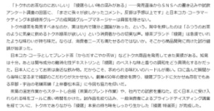
② 【日経電子版】タイアップライト（HTML）
ご提供いただく素材（画像データ、テキスト資料）を定型フォーマットで編集するスピーディーな簡易型タイアップです。 新商品やサービスのプロモーションにご活用ください。
商品概要
掲載開始日 | 平日（ただしＧＷ、年末年始や大型連休の合間は配信しない場合があります）
対応デバイス | PC、モバイル
掲載期間 | 1カ月
料金 | *200万円～
企画内容の ご提案
タイアップページ制作スケジュール
内容決定
資料/素材提供
簡易取材
（電話等）
制作
校正作業
完成・公開
*媒体費170万円（グロス）＋制作費30万円（ネット）
原稿仕様
タイトル文字数 | 25文字まで (応相談)
本文 | 500～1000文字程度
掲載写真枚数 | 1～3点
テキスト規定 | 機種依存文字不可、半角英数字可、半角ｶﾅ不可
ページネーション | １ページ
記事からのリンク | １カ所 （配信日の２営業日前までにサイトアップしてください）
標準リポート項目 | ①PV数 ②訪問者数 ③外部サイトへのリンククリック数 ④滞在時間 ⑤誘導枠別クリック数
日経ID属性 リポート（任意） | 性別、年代、居住地域、職業、世帯年収、役職、従業員規模、業種、職種
テキスト校正：3回まで
制作期間は、
2～3週間
Web校正：リンク先確認のみ
※校正の回数が規定を超える場合は20万円(ネット)/回の費用が発生します。
外部誘導オプション
※文字数、記事中掲載画像、記事からのリンク本数等の追加は別途費用がかかります。
※制作費には編集費、誘導枠制作費、簡易リポート作成を含みます。
※記事の内容は新聞表記に従って作成するため、表現の変更をお願いすることがあります。
※二次利用については別途費用が発生します。
※提供素材（画像/テキスト）によってはお受けすることができない場合があります。
※事前に掲載可否の確認が必要です。媒体判断により掲載をお断りする場合があります。
※定型フォーマットでのデザインに
なるため、個別のカスタマイズは
お受けできません。
掲載期間 | タイアップ期間中に準じます（掲載終了日前日迄）
料金（グロス） | 各100万円
原稿制作 | 日本経済新聞社が制作します
誘導/想定PV
【想定PV4,000～6,000】
広告商品 | 掲載期間 | 掲載量(imps)
Run of NIKKEI インフィード 日経電子版指定 × モバイル指定 | 1カ月 | 850,000
タイアップ特別誘導枠 | 媒体社任意 | 媒体社任意
※追加料金100万円で制作期間を短縮することが可能です
※タイアップメニューをご提案いただけます際は、必ず事前に弊社営業へお問合せをお願い致します。
2021.6.7更新

Slide 6
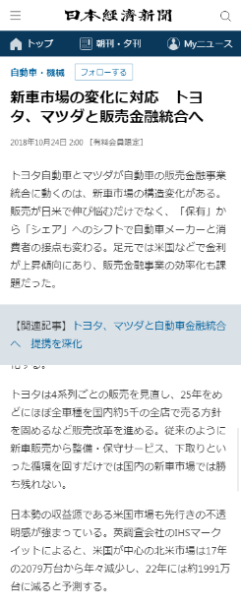
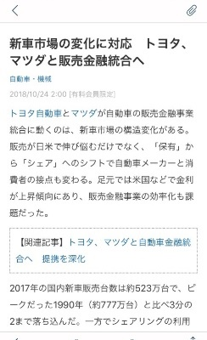
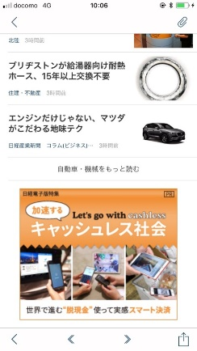
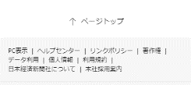
③ 【日経電子版】モバイルネイティブタイアップ
日経電子版の編集記事と同様のスタイルで記事体広告を制作します。
読者により自然な形で説得力のあるメッセージを訴求することができます。
アプリ内で記事と同様に自然な遷移でタイアップページをご覧いただけます。
商品概要
掲載開始日 | 平日（ただしＧＷ、年末年始や大型連休の合間は配信しない場合があります）
対応デバイス | モバイル（ブラウザ/アプリ）
掲載期間 | 1カ月～
料金 | *350万円～ *媒体費300万円（グロス）＋制作費50万円（ネット）
同時掲載社数 | 2社
日経電子版モバイル
日経電子版アプリ
タイアップページ制作スケジュール
企画内容の ご提案
オリエンテーション
内容決定
取材、または資料の提供
制作
校正作業
完成・公開
日経電子版特集
日経電子版特集
Title[PR]
Title[PR]
image
image
仕様
制作期間は、4週間～5週間
タイトル文字数 | 25文字まで
本文 | 1500文字程度
掲載写真枚数 | 3枚程度
テキスト規定 | 機種依存文字不可、半角英数字可、半角ｶﾅ不可
ページネーション | 無
記事からのリンク | １箇所 （配信日の２営業日前までにサイトアップしてください）
リポート項目 | ①PV数 ②訪問者数 ③外部サイトへのリンククリック数 ④滞在時間⑤誘導枠別クリック数 ※日経電子版モバイルのみ。アプリ面はリポート対象外
日経ID属性 リポート（任意） | 性別、年代、居住地域、職業、世帯年収、役職、従業員規模、業種、職種
外部誘導オプション
※文字数、記事中掲載画像、記事からのリンク本数等の追加は別途費用がかかります。
※制作費には編集費、誘導枠制作費、標準リポート作成を含みます。
※タレント・著名人の出演料、遠方取材は別途費用がかかります。
※記事の内容は新聞表記に従って作成するため、表現の変更をお願いすることがあります。
※二次利用については別途費用が発生します。
※事前に掲載可否の確認が必要です。媒体判断により掲載をお断りする場合があります。
誘導/想定PV
【想定PV5,000～7,000】
掲載期間 | タイアップ期間中に準じます（掲載終了日前日迄）
料金（グロス） | 各100万円
原稿制作 | 日本経済新聞社が制作します
広告商品 | 掲載期間 | 掲載量(imps)
Run of NIKKEI インフィード 日経電子版指定 × モバイル指定 | 1カ月 | 1,500,000
タイアップ特別誘導枠 | 媒体社任意 | 媒体社任意
2021.12.1更新
※タイアップメニューをご提案いただけます際は、必ず事前に弊社営業へお問合せをお願い致します。

Slide 7
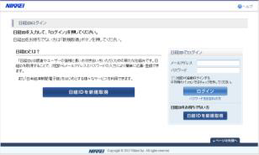
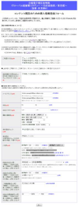
④リード獲得タイアップ
コンテンツの制作だけでなく、リードのご提供が可能なタイアップです。
日経IDでログインしてもらい、個人情報を入力することでタイアップページを閲覧、資料ダウンロードが可能になります。
各誘導枠
タイアップサイト
個人情報入力（日経IDログイン）
商品概要
掲載開始日 | 平日（ただしＧＷ、年末年始や大型連休の合間は配信しない場合があります）
対応デバイス | PC、モバイル
掲載期間 | 1カ月
料金 | *500万円～ *媒体費400万円（グロス)＋制作費100万円（ネット）
原稿仕様
タイアップサイト（続き）
もしくは 資料ダウンロード
タイトル文字数 | 応相談
本文 | 応相談
掲載写真枚数 | 応相談
テキスト規定 | 機種依存文字不可、半角英数字可、半角ｶﾅ不可
標準リポート項目 | ①PV数 ②訪問者数 ③外部サイトへのリンククリック数 ④滞在時間 ⑤誘導枠別クリック数
企画内容の ご提案
タイアップページ制作スケジュール
オリエンテーション
内容決定
取材、または資料の提供
制作
校正作業
完成・公開
外部誘導オプション
制作期間は、4週間～5週間
※制作費には編集費、誘導枠制作費、標準リポート作成を含みます。
※タレント・著名人の出演料、遠方取材は別途費用がかかります。
※記事の内容は新聞表記に従って作成するため、表現の変更をお願いすることがあります。
※二次利用については別途費用が発生します。
※事前に掲載可否の確認が必要です。媒体判断により掲載をお断りする場合があります。
誘導/想定PV
掲載期間 | タイアップ期間中に準じます（掲載終了日前日迄）
料金（グロス） | 各100万円
原稿制作 | 日本経済新聞社が制作します
ご希望に応じた誘導メニューを作成します。
詳しくは弊社担当営業までお問い合わせください。
7

Slide 8
⑤リッチビジュアルタイアップ
様々なデータを視覚的に訴える表現テクニック「ビジュアルデータ」を活用いただけます。
お手持ちのデータをビジュアルコンテンツで表現し、ご要望に応じた日経電子版タイアップを制作します。
各誘導枠
タイアップサイト（ビジュアルデータ 使用）
商品概要
掲載開始日 | 平日（ただしＧＷ、年末年始や大型連休の合間は配信しない場合があります）
対応デバイス | PC、モバイル
掲載期間 | 1カ月
料金 | *800万円～ *媒体費600万円（グロス）＋制作費200万円（ネット）
原稿仕様
タイトル文字数 | 応相談
本文 | 応相談
掲載写真枚数 | 応相談
テキスト規定 | 機種依存文字不可、半角英数字可、半角ｶﾅ不可
ページネーション | １ページ
標準リポート項目 | ①PV数 ②訪問者数 ③外部サイトへのリンククリック数 ④滞在時間 ⑤誘導枠別クリック数
日経ID属性 リポート（任意） | 性別、年代、居住地域、職業、世帯年収、役職、従業員規模、業種、職種
企画内容の ご提案
タイアップページ制作スケジュール
オリエンテーション
内容決定
取材、または資料の提供
制作
校正作業
完成・公開
外部誘導オプション
制作期間は、約８週間
※制作費には編集費、誘導枠制作費、標準リポート作成を含みます。
※タレント・著名人の出演料、遠方取材は別途費用がかかります。
※記事の内容は新聞表記に従って作成するため、表現の変更をお願いすることがあります。
※二次利用については別途費用が発生します。
※事前に掲載可否の確認が必要です。媒体判断により掲載をお断りする場合があります。
誘導/想定PV
掲載期間 | タイアップ期間中に準じます（掲載終了日前日迄）
料金（グロス） | 各100万円
原稿制作 | 日本経済新聞社が制作します
ご希望に応じた誘導メニューを作成します。
詳しくは弊社担当営業までお問い合わせください。

Slide 9
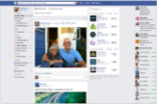
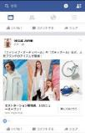
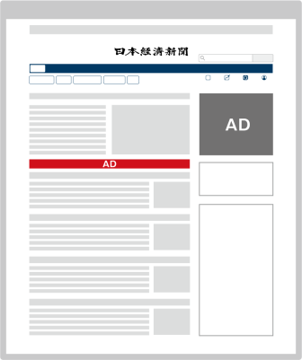
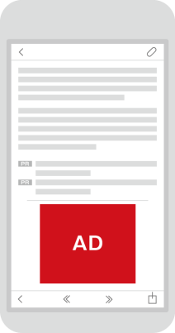
参考：【タイアップオプション】 タイアップブーストプラン（外部メディア誘導）
外部メディアを購入し、タイアップページへ誘導を行います。より多くのリーチを取り、エンゲージメントを高めることが可能です。
性別や興味関心によるターゲティング、SNSや他メディアでの拡散など、用途によってプランをお選びいただくことができます。
商品名 | 想定クリック数 | 料金（グロス） | ターゲティング
Facebook | 2,000~4,000clicks | 1,000,000円 | ご相談ください
Facebook＋Instagram | 2,500~4,400clicks | 1,000,000円
Instagram | 1,500clicks | 1,000,000円
Twitter | 4,000clicks | 1,000,000円
NativeOcean（Outbrain含む日経選定ホワイトリスト配信） | 20,000clicks | 1,000,000円
※ 想定クリックは業種や商材によって異なりますので、都度見積もりとなります。詳細は担当者にお問い合わせください。
※ 想定値数は保証するものではございませんので、予めご了承ください。
商品名 | 想定クリック数 | 料金（グロス） | ターゲティング
docomo Ad Network | 3,000～10,000clicks | 1,000,000円 | ご相談ください
商品概要
※ドコモユーザーのサービス登録データ等、基本セグメント以外のターゲティングを希望する場合は想定click数が変わります。詳細はお問い合わせください
掲載期間 | タイアップ期間中に準じます（掲載終了前日迄）
料金（グロス） | 100万円
原稿制作 | 日本経済新聞社が制作します ＜原稿本数＞ Facebook,Instagram ・・・4本以上 Outbrain ・・・10本以上 docomo Ad Network・・・5本以上
タイアップページ
タイアップのオプションです。
各プラットフォーム毎に審査がございます。審査を通過した案件のみ掲載します。
運用商品のため、パフォーマンス状況に応じてクリエイティブを差し替えます。
掲載開始日は日本経済新聞社が決定します。
掲載開始は掲載審査の都合で遅れる可能性がございます。
ターゲティングのご要望は各案件毎にご相談ください。
著名人やモデルが出演するタイアップの場合は出演交渉時に事前の条件提示が必要です。 詳細は営業担当にお尋ねください。
SNSは、N-Brand Studio のアカウントで運用します。
NativeOceanの配信先は、日本経済新聞社指定のホワイトリストに準じます。Outbrainへの配信が含まれます。
2022.6.27更新

Slide 10
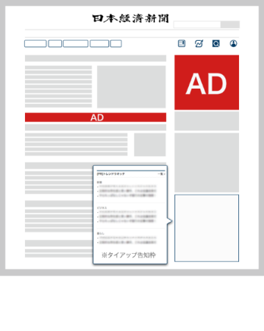
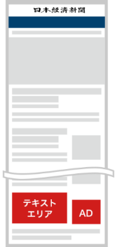
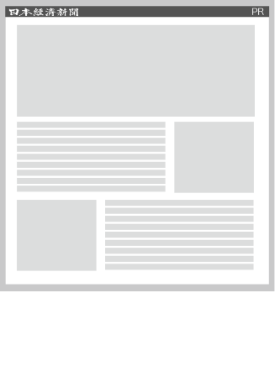
参考： 【タイアップオプション】タイアップ広告の二次利用
各媒体で掲載したタイアップ広告を二次利用いただけます。企業様のオウンドサイトなどの
WEB媒体のほか、チラシやパンフレットなどのオフラインコンテンツとしてもご活用いただけます。
タイアップサイト
貴社HP
へ格納
N Brand Studioにて制作したタイアップ記事を自社HPで二次利用可能になります。
HP以外でもオフライン用の小冊子やパンフレットに利用することも可能です。
広告主様が運営・発行 している媒体 | 期間 ※半年間を超える掲載につきましては、別途ご相談ください。 | 料金（ネット）
オウンドサイト | 掲載終了後、原則として半年間 | 300,000円～
オフライン （小冊子、パンフレットなど） | 掲載終了後、原則として半年間 | 420,000円～
【料金について】
・二次利用料は電子版タイアップの制作費および利用目的に連動しています。個別案件ごとに営業担当がお見積りをさせていただきます。
・タイアップ制作の権利関係者（出演者、カメラマンなど）の意向により別途、二次利用の追加費用が発生する場合がございます。
・広告主様からのご要望などにより、納品時に追加作業が発生した場合、その追加費用をご請求させていただきます。
・二次利用をご希望される場合はタイアップ実施をご決定いただいた段階でお早めにご相談いただきますよう、お願い致します。
・タイアップ広告内に使用した「テキスト、写真、動画、イラスト、図表」を、ヘッダーフッターを外した状態で納品いたします。
2021.3.19更新
詳しくは弊社担当営業までお問い合わせください。

Slide 11
参考：タイアップ広告の二次利用について：注意事項
【注意事項】
・二次利用では「日経電子版タイアップのコンテンツを原則として改変・編集せず、そのまま利用する」ことを前提としています。
・二次利用の対象は、タイアップ記事広告で使用した「記事、画像、動画、イラスト、図表およびレイアウト」になり、原則として改変・編集は不可となります。
※やむを得ずレイアウトの変更などが必要な場合は、あらかじめ営業担当者にご相談ください。
・タイアップ広告にて使用しなかった、取材時の撮影画像の利用にあたっては、別途ご相談ください。
・出演者など権利関係者の意向等により二次利用のご希望に添えない場合がございます。タイアップ広告ご発注前に二次利用希望の旨をお伝えください。
・二次利用の使用期間は原則として６カ月とさせていただきますが、内容やテーマによって延長は可能です。営業担当にご希望をお伝えください。
※出演者など権利関係者の意向等により、６カ月より短期間での利用をお願いする場合もございます。あらかじめご了承ください。
・オウンドサイトでの二次利用に関してはヘッダー、フッター、計測タグなどの電子版掲載関連部品をはずした状態で納品いたします。
・小冊子やパンフレットなどオフライン利用の場合はスペースに応じてレイアウトや構成を変えることは可能です。
（内容の改変・編集は原則としてできません。一部素材のみのご利用の際は、別途ご相談ください。）
・小冊子やパンフレットなどオフラインでの二次利用の場合は、ご要望に応じて印刷用の高解像度の写真データも納品いたします。
・オウンドサイトの二次利用ページやリンク元、小冊子やパンフレット内には二次利用のクレジット記載として以下をご記載ください。
※yyyy年mm月dd日～yyyy年mm月dd日(広告掲載期間を記載)に日経電子版広告特集にて掲載。掲載の記事・写真・イラストなど、
すべてのコンテンツの無断複写・転載・公衆送信等を禁じます。
・オウンドサイトの公開前、小冊子やパンフレットの印刷前には、必ず事前確認をさせていただきます。
クレジット表記などが弊社規定と異なる、あるいは、上記で定義する二次利用の範囲を超える利用の場合は修正をお願いすることがございます。
・小冊子、パンフレット等の編集・制作・印刷は原則として広告主様側にてお願い致します。
・他社媒体（オンライン／オフライン）でのご利用は原則禁止です。オウンドサイトに格納した二次利用コンテンツにSNS等から誘導を行うことは可能です。
・パネルやＰＯＰ等イベントでの利用など上記以外のケースについては個別にご相談ください。
・タイアップ広告ページ自体にリンクを貼っていただくことは構いませんが、掲載終了後、サーバより削除することがございます。掲載延長をご希望の場合は、
誘導枠をご購入ください。

